Slide 1
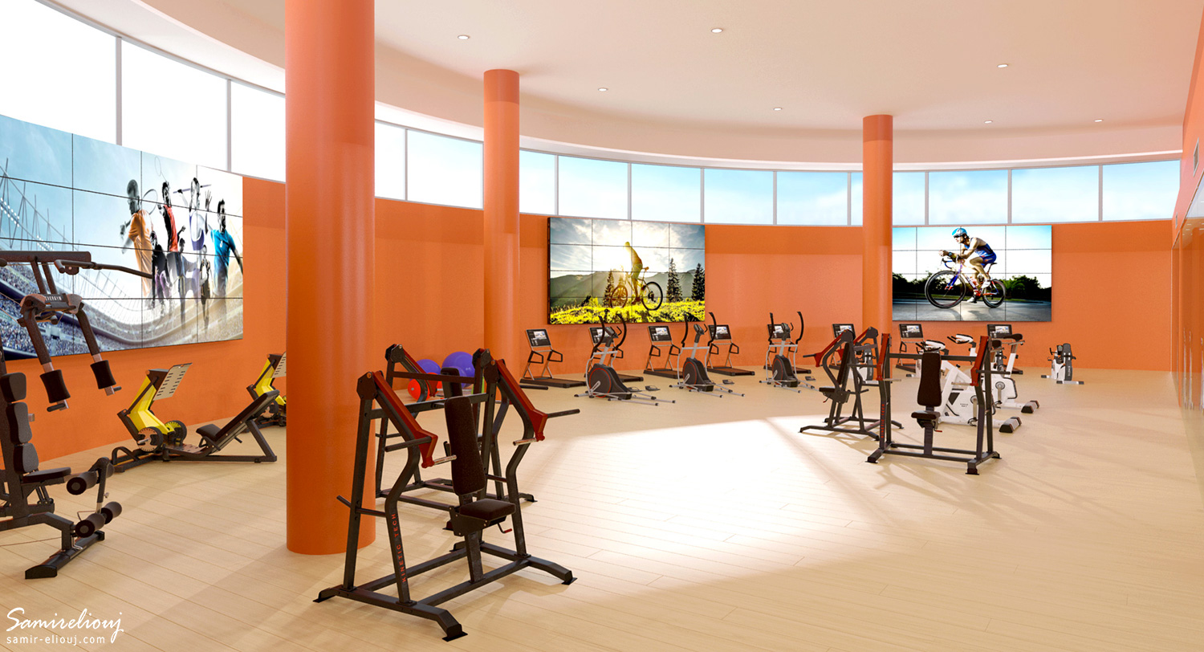


Authentification
Login
Mot de passe
S'authentifier

Slide 2

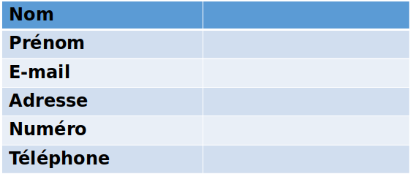
Espace médecin-nutritionniste
Gestion des fiches médicales
Horaires et rendez vous
Modifier les informations
Déconnecter
Calendrier

Slide 3
Modifier les informations
Nom​ | Cheikh​
Prenom​ | Mohamed Amine​
Email​ | Mcheikh23@gmail,com​
Adresse​ | ​
Numéro​ | +216 25 171 890​
Mettre à jour une photo​ | ​ ​
Valider

Slide 4
Gestion des fiches médicales
 | Nom | Prénom | Poids | Taille | Maladie | conseils
 | Ahmed | Ben salah | 74kg | 40 | **** | ***
 | Ali | Douagi | 80kg | 45 | ******* | *****
 | Salah | Ben youssef | 69 kg | 40 | ****** | ****
Ajouter
Modifier
Déconnecter
Supprimer

Slide 5
Ajouter une fiche médicale
Nom​ | xxxx
Prénom​ | yyyyyyy
poids | 77Kg
Taille​ | 40 ​
Maladie​ | *********
conseils | ​****** ​
Valider
Annuler
Déconnecter

Slide 6
Gestion des fiches médicales
 | Nom | Prénom | Poids | Taille | Maladie | conseils
 | Ahmed | Ben salah | 74kg | 40 | **** | ***
 | Ali | Douagi | 80kg | 45 | ******* | *****
 | Salah | Ben youssef | 69 kg | 40 | ****** | ****
 | xxxxxx | yyyyyyyy | 77kg | 40 | ****** | *****
Ajouter
Modifier
Déconnecter
Supprimer

Slide 7
Modifier une fiche médicale
Nom​ | Ahmed
Prenom​ | Ben salah
poids | 65Kg
Taille​ | 39 ​
Maladie​ | *********
conseils | ​****** ​
Valider
Annuler
Déconnecter

Slide 8
Gestion des fiches médicales
 | Nom | Prénom | Poids | Taille | Maladie | conseils
 | Ahmed | Ben salah | 65kg | 39 | **** | ***
 | Ali | Douagi | 80kg | 45 | ******* | *****
 | Salah | Ben youssef | 69 kg | 40 | ****** | ****
 | xxxxxx | yyyyyyyy | 77kg | 40 | ****** | *****
Ajouter
Modifier
Déconnecter
Supprimer

Slide 9
Supprimer une fiche médicale
 | Nom | Prénom | Poids | Taille | Maladie | conseils
 | Ahmed | Ben salah | 65kg | 39 | **** | ***
 | Ali | Douagi | 80kg | 45 | ******* | *****
 | Salah | Ben youssef | 69 kg | 40 | ****** | ****
 | xxxxxx | yyyyyyyy | 77kg | 40 | ****** | *****
x
Valider
Annuler
Déconnecter

Slide 10
Gestion des fiches médicales
Nom | Prénom | Poids | Taille | Maladie | conseils
Ahmed | Ben salah | 74kg | 40 | **** | ***
Ali | Douagi | 80kg | 45 | ******* | *****
xxxxxx | yyyyyyyy | 77kg | 40 | ****** | *****
Ajouter
Modifier
Déconnecter
Supprimer

Slide 11
Espace médecin-nutritionniste
Gestion des Horaires
Rendez vous
Déconnecter

Slide 12
Horaires
 | Jour de travail | Horaire de travail
 | Lundi | De 14H→ 17H
 | Dimanche | De 9H → 12H
Supprimer
Modifier
Déconnecter

Slide 13
Rendez-vous
Jour de travail | Horaire de travail
Lundi | - Salah ben youssef
Dimanche | -Foulen el fouleni -XXXXXX -YYYYYY
Déconnecter

